Slide 1


Slide 2

AKCIONÁŘI SPOLEČNOSTI
BSH domácí spotřebiče s.r.o. (Bosch, Siemens, Gaggenau)
Candy Hoover ČR s.r.o. (Candy, Hoover, Haier)
ETA a.s. (ETA, GoGEN, Hyundai, JVC)
Favia s.r.o. (ELICA)
Gorenje s.r.o. (Gorenje, MORA, Hisense)
Groupe SEB ČR s.r.o. (Tefal, Moulinex, Rowenta, Krups)
MIELE spol. s r.o.
Philips Česká republika s.r.o.
European Appliances Czech spol. s r.o. (Beko, Whirlpool, Indesit)

Slide 3
Výsledky zpětného Odběru v ČR v roce 2024 (t)

Slide 4
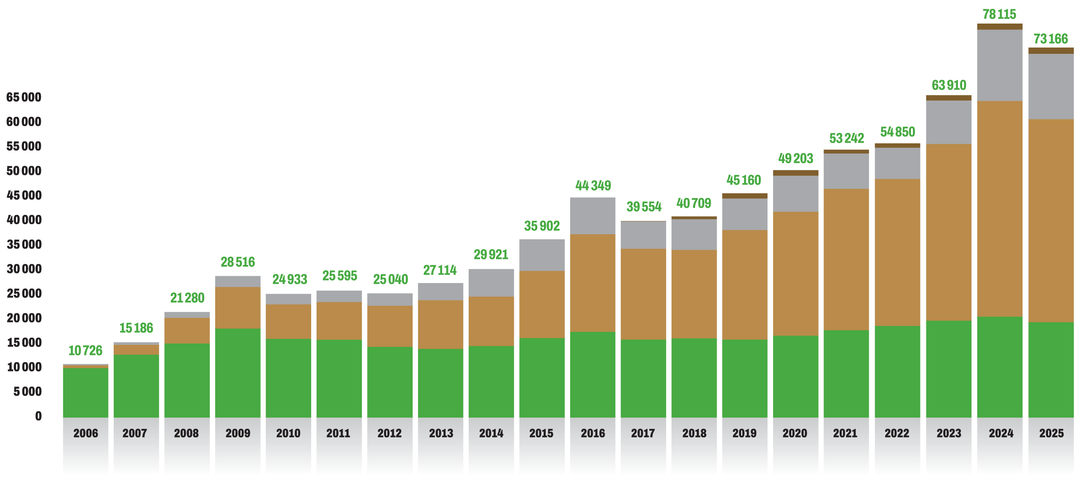

VÝVOJ ZPĚTNÉHO ODBĚRU (t)
Chlazení
Velké domácí spotřebiče
Malé domácí spotřebiče
TV, monitory a světelné zdroje
Celkový zpětný odběr - 785 000 tun ● 46 mil. elektrospotřebičů ● Úspora CO₂ - 8 279 000 tun

Slide 5
SBĚRNÁ SÍŤ
11 980 sběrných míst
3 996 škol
2 873 prodejců a servisů
1 803 SDH
1 556 sběrných dvorů, 3 500 kontejnerů
1 091 dalších subjektů
661 kontejnerů na malé spotřebiče
Elektrowin kontinuálně věnuje značné úsilí rozšíření a udržování široké sběrné sítě. Na konci roku 2025 tvořilo sběrnou síť 11 980 veřejných
i neveřejných sběrných míst, včetně 143 pro FVP.
Od zahájení jeho činnosti jsou nejvýznamnějšími partnery Elektrowinu města a obce, prodejci elektrozařízení, školy a sbory dobrovolných hasičů.

Slide 6
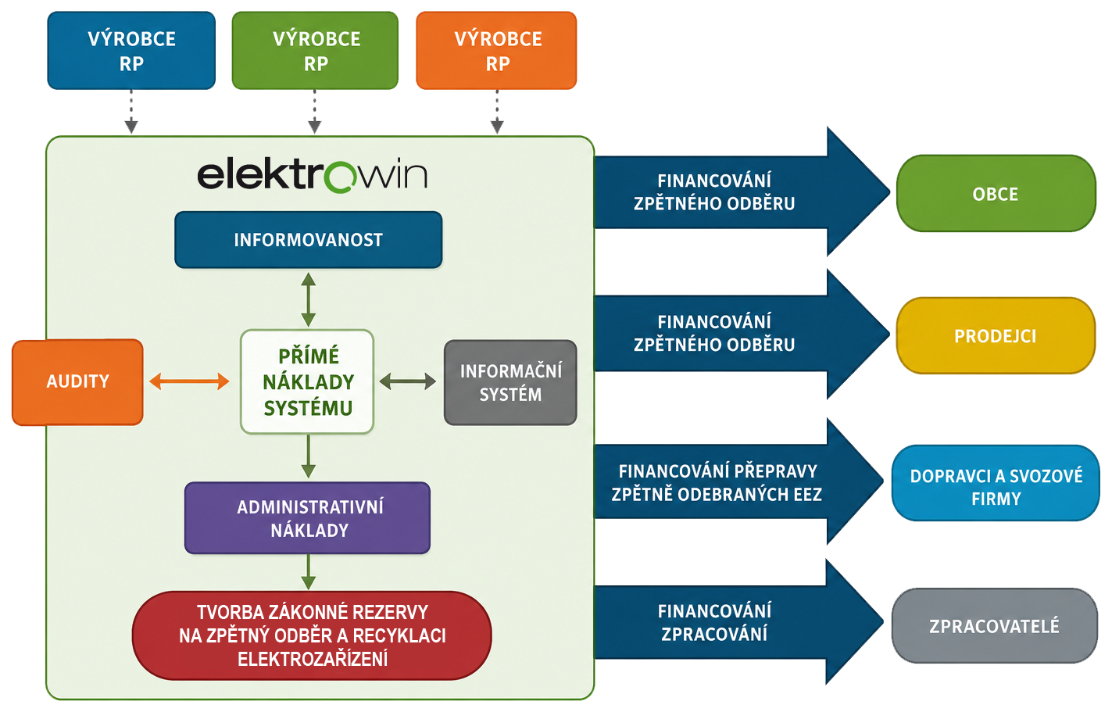
Financování zpětného odběru elektrozařízení

Slide 7
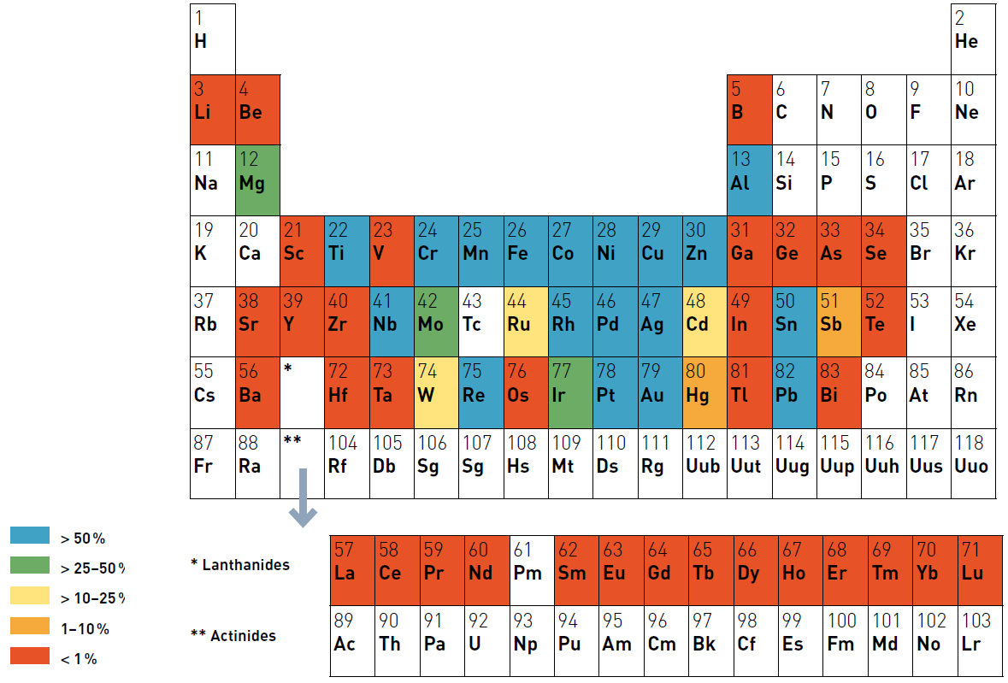
Míra využití prvků z elektroodpadu
* lanthanoidy
** aktinoidy

Slide 8

Přehled strategických surovin
Materiály, které chce EU upřednostnit
34 kritických surovin 2023 (z toho 17 strategických surovin)
Hafnium | Hliník/bauxit | Antimon | Arzen | Baryt | Berylium
Bismut | Bor/Zlato | Koksovatelné uhlí | Kobalt | Helium | Živec
Fluorit | Fosforit | Fosfor | Gallium | Germanium | Přírodní grafit
Lithium | Hořčík | Mangan | Platinové kovy* | Nikl | Niob
Měď | Skandium | Alkalické kovy | Stroncium | Tantal | Titan
Lehké kovy vzácných zemin ** | Těžké kovy *** vzácných zemin | Wolfram | Vanad
Oranžové jsou suroviny jak kritické, tak i strategické dle definice EU a jsou nezbytné pro technologie podporující ekologické a digitální změny a cíle v oblasti obrany, letectví a kosmonautiky
(*) Platinum, Palladium, Rhodium, Ruthenium, Iridium. (**) Cerium, Lanthanum, Neodym, Praseodym, Samarium.
(***) Dysprosium, Erbium, Europium, Gadolinium, Holmium, Lutetium, Terbium, Thulium, Yttrium

Slide 9


EU je z více než 80 % závislá na třetích zemích u 19 ze 34 kritických surovin
EU dováží ze třetích zemí až 100 % kritických
surovin, které se podílejí na 23 % HDP
Na úrovni EU se kritické suroviny podílejí na tvorbě hodnot ve výši 3.3 bilionu EUR
100% závislost na dovozu 11 kritických surovin
23% podíl na HDP EU

Slide 10

Čína je momentálně největší globální dodavatel kritických surovin
Hlavní světoví dodavatelé kritických surovin (v %), 2023
Čína je hlavním dodavatelem 33 z 51
kritických surovin
  Čína dodává 85 % lehkých kovů VZ
  a 100 % těžkých kovů VZ
Další celosvětově významní dodavatelé:
  Rusko a JAR platinové materialy
  USA Berylium (88 %)
  Brazílie Niobium (92 %)
14%
Čína
JAR
Austrálie
USA
DR Kongo
Ostatní
4%
4%
4%
65%
10%

Slide 11

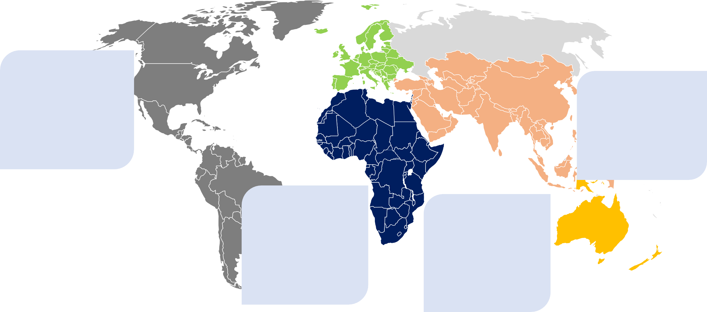

Evropa je leadErem ve sběru elektroodpadu, ale je i kontinentem s jeho největší produkcí na obyvatele (16,2 kg)
Evropa
12,2 mil. t
(16,2 kg/obyv.)
5,1 mil. t (46,4%)
Amerika
13,1 mil. t
(13,3 kg/obyv.)
1,2 mil. t (9,4%)
Asie
24,9 mil. t
(5,6 kg kg/obyv.)
2,9 mil. t (11,7%)
Afrika
2,9 mil. t
(2,5 kg kg/obyv.)
0,03 mil. t (0,9%)
Oceanie
0,9 mil. t
(16,1 kg kg/obyv.)
0,06 mil. t (8,8%)
Produkce elektroodpadu
Míra sběru elektroodpadu

Slide 12
Množství elektroodpadu roste ročně o téměř 2 miliony tun
Elektrošrot ročně globálně (hodnoty na obyvatele - levý graf, hodnoty v milionech tun - pravý graf), 2014-2030
2030
kg/obyv.
74,7
miliony ₂₀₃₀
2029
8,9
72,9
tun
2029
2028
8,8
71,1
2028
2027
8,6
69,2
2027
2026
8,5
67,2
2026
2025
8,3
65,3
2025
2024
8,2
63,3
2024
2023
8,0
61,3
2023
2022
2021
7,8
59,4
2022
2021
7,6
57,4
2020
7,5
55,5
2020
2019
7,3
53,6
2019
2018
7,1
51,8
2018
2017
6,9
50,0
2017
2016
6,8
48,2
2016
2015
6,6
46,4
2015
2014
2014

Slide 13
Environmentální a sociální benefity zvýšení míry sběru elektroodpadu
ENVIRONMENTÁLNÍ BENEFIT (2025-2030)
SOCIALNÍ BENEFIT
(2025-2030)
SCÉNÁŘ
Míra sběru
dosáhne evropského cíle 65%
-2,5
Mil. tun CO₂
+487
milionů Euro

Slide 14

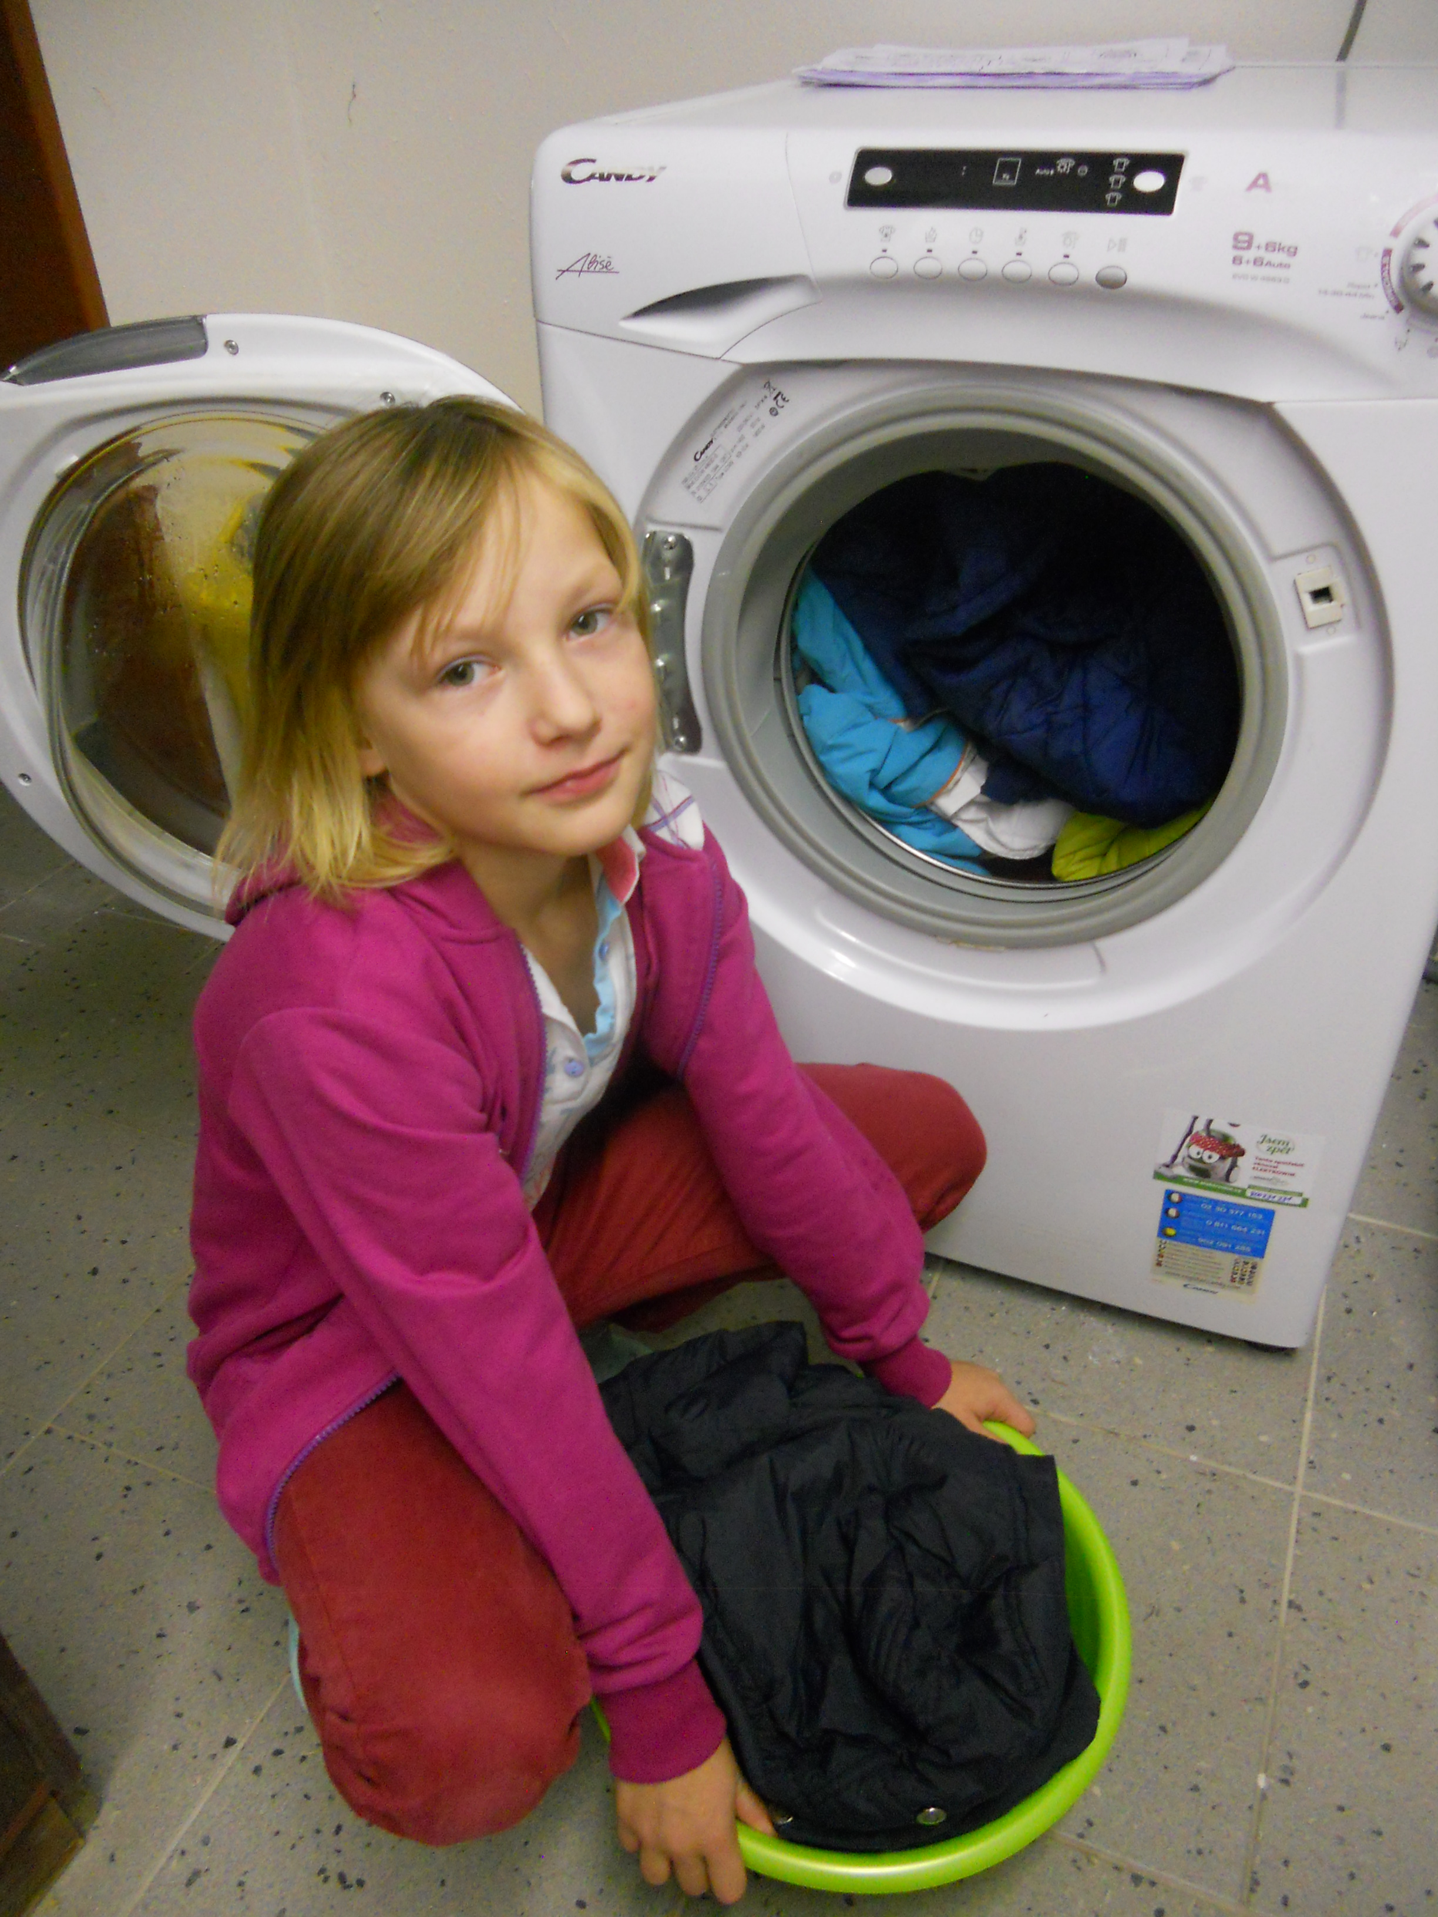
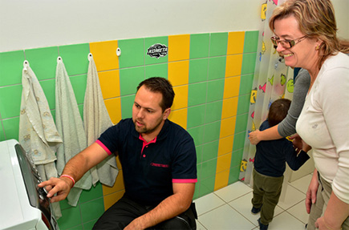
ESG AKTIVITY
Projekt „Jsem zpět“, zaměřený na poskytování druhé šance vysloužilých spotřebičů byl zahájen v roce 2015. Zpětně odebrané, ale plně funkční spotřebiče jsou zkontrolovány servisním technikem, který ručí za jejich bezpečnost.
Zkontrolované spotřebiče jsou bezplatně předávány do sociální sféry.
Na webových stránkách www.JsemZpet.cz
je umístěn jednoduchý dotazník, po jehož vyplnění dárce zjistí, zda spotřebič splňuje kritéria pro opětovné použití a seznam servisních partnerů, kteří převezmou nabízený spotřebič.
V rámci projektu bylo předáno více než
1 300 spotřebičů.

Slide 15
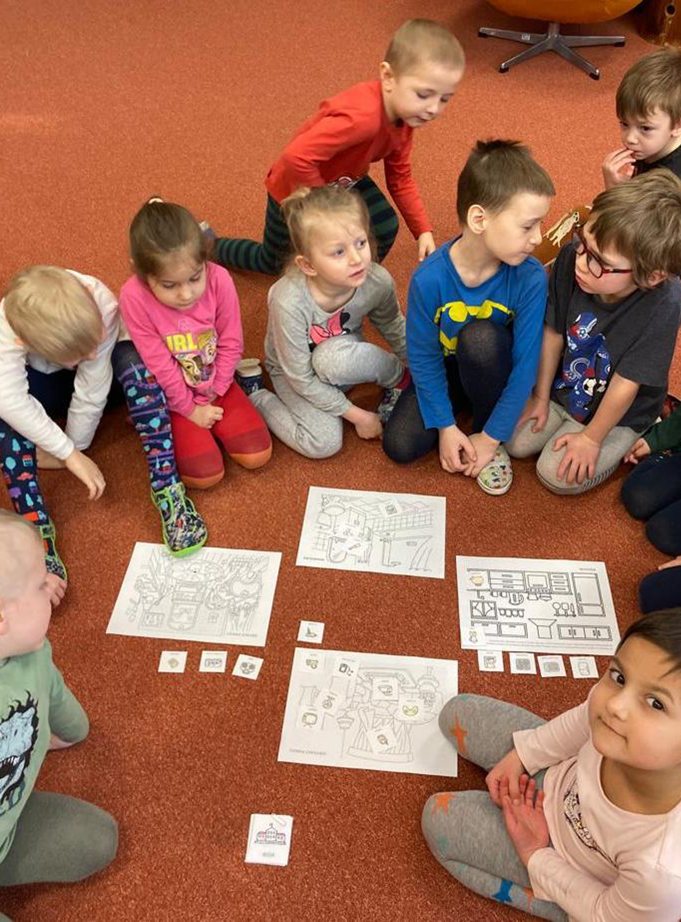


ESG AKTIVITY
„Recyklohraní aneb Ukliďme si svět”
  Výchova začíná v mládí. Děti získávají informace, jak se třídí a recyklují staré spotřebiče. Spoluorganizátory projektu jsou Elektrowin spolu s Ecobatem.
  Je zapojeno téměř 4 000 škol.
Recyklujte s hasiči
Velmi pozitivně vnímaný projekt zajišťuje zpětný odběr především ve velmi malých obcích do 1 500 obyvatel. Dobrovolní hasiči jsou velmi pozitivně vnímáni širokou veřejností za jejich tradiční přínos k ochraně lidí i majetku, stejně jako k výchově
dětí a mládeže.
Zapojeno je více než 1 800 sborů.

Slide 16
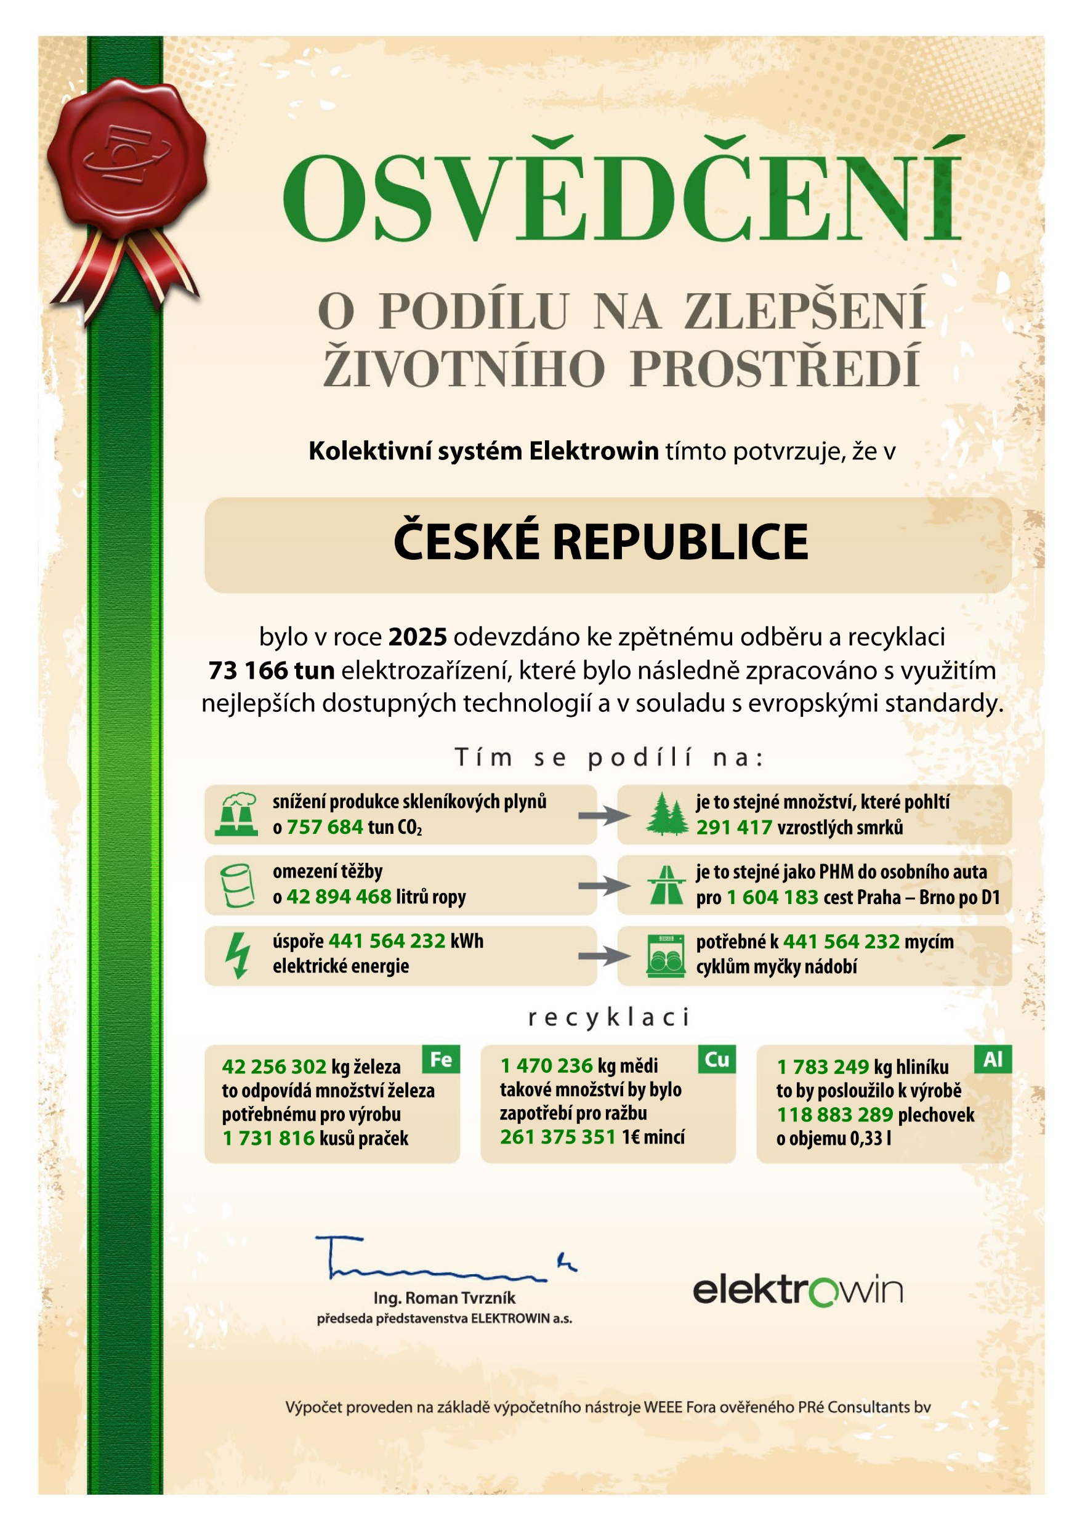
ESG AKTIVITY
Environmentální osvědčení
Elektrowin připravuje pro své partnery Osvědčení o jejich podílu na zlepšení
životního prostředí.
Specifický příspěvek je kvantifikován snížením množství emisí CO_{2 ,} spotřeby ropy a energie
při výrobě a těžbě kovů.

Slide 17
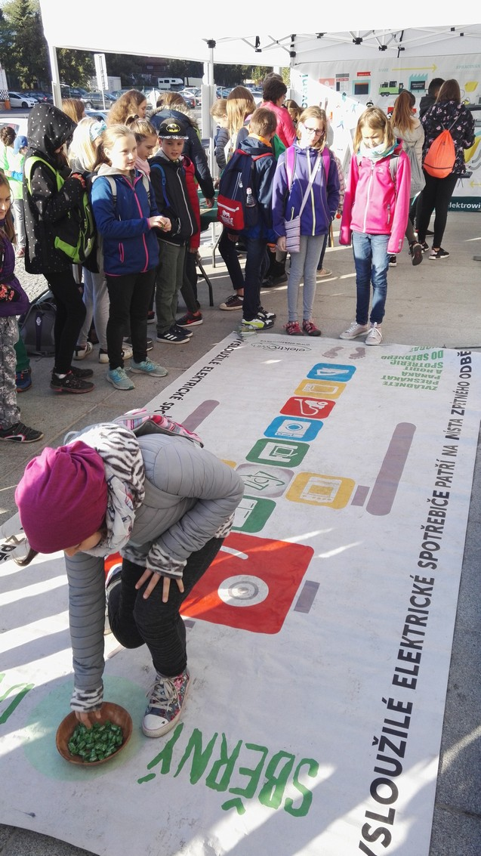



SPOLUPRÁCE S NÁRODNÍM
TECHNICKÝM MUZEEM
VYSTAV NEBO RECYKLUJ
celoroční akce na sociálních sítích – nabídky spotřebičů pro účely rozšíření expozice NTM
Recyklační víkend
osvětová a sběrová akce v rámci
Mezinárodního dne elektroodpadu,
který se slaví vždy 14. října.
www.MuzejniRecyklace.cz

Slide 18

14. ŘÍJEN – MEZINÁRODNÍ DEN ELEKTROODPADU
Mezinárodní den elektroodpadu
byl spuštěn v roce 2018
WEEE Fórem.
Rozrostl se v globální událost, které se v roce 2025 účastnilo více než 140 organizací
z 55 zemí na šesti kontinentech, což vygenerovalo 1,8 miliardy
mediálních ohlasů.

Slide 19
co je fast tech elektronika?
Cenově dostupná, masově vyráběná a často trendová elektronická zařízení, která mají krátký životní cyklus. Podobně jako „fast fashion“ v módě,
i fast-tech reaguje na rychlé změny trendů, spotřebitelé si tato zařízení kupují impulzivně a při poruše či zastarání je spíše vyhodí, než aby je opravovali.
Hlavní znaky fast techu
Nízká cena: Výrobek je tak levný, že nad jeho koupí zákazník příliš nepřemýšlí.
Nemožnost opravy: Zařízení jsou lepená, bez dostupných náhradních dílů.
Rychlé morální zastarání: Software přestane být po pár měsících podporován nebo produkt vyjde z módy.

Slide 20
co je fast tech elektronika?
  Jednorázové e-cigarety (vapy)
  Jednorázové fotoaparáty
  Hračky a reklamní předměty (svítící tyčinky s LED diodami, mluvící přáníčka k narozeninám nebo blikající kelímky na festivalech)
  Powerbanky na jedno použití
  Digitální těhotenské a ovulační testy
  Chytré náplasti a senzory, nebo chytré pilulky (endoskopické kapsle)
  RFID a NFC štítky
  Dataloggery teploty
  Elektronické jízdenky a pásky
  Bezdrátová sluchátka (TWS)
  Levné fitness náramky a chytré hodinky
  Nabíjecí kabely a adaptéry
  Kryty na mobily s integrovanými funkcemi
  Přenosné mini větráčky a zvlhčovače vzduchu
  Digitální fotorámečky a budíky
  Dětské digitální fotoaparáty
  a retro konzole
  Mini Bluetooth reproduktory
  Jednorázové psí obojky s LED diodami

Slide 21
proč je fast tech problém?
Je označen za jeden z nejrychleji rostoucích toků odpadu.
Podle studie Material Focus se jen ve Spojeném království
celkové výdaje na fast tech téměř čtyřnásobně zvýšily
z 2,8 miliardy liber v roce 2023 na 11,6 miliardy liber v roce 2025.
V zemi se již vyhodila do popelnic více než polovina fast tech:
589 milionu kusů ročně bylo nesprávně zlikvidováno. To znamená
11,3 milionu kusů každý týden, neboli 19 kusů za sekundu!

Slide 22
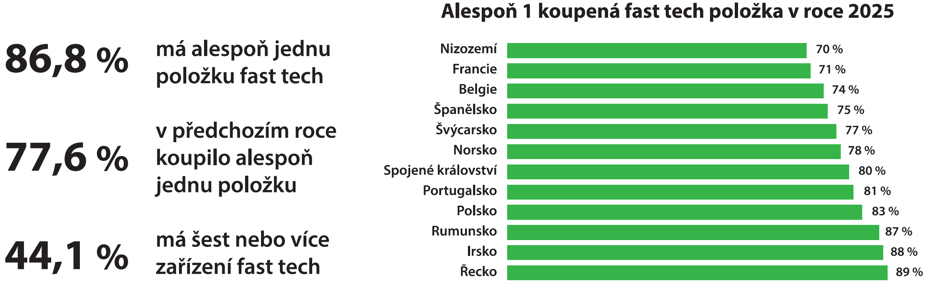
vlastnictví fast tech je běžnou součástí života

Slide 23
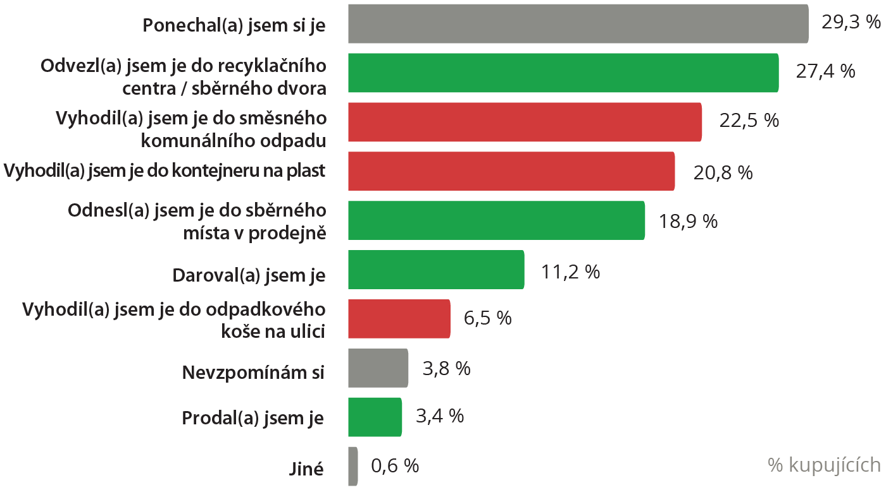
co s nimi po ukončení životnosti
Když se zamyslíte nad všemi zařízeními, která jste
přestali používat, co jste s nimi udělali?
Stejně jako u běžných elektronických zařízení je nejčastějším hlášeným chováním ponechávání nepoužívaných věcí doma (29,3 % kupujících).
27,4 % uvádí, že zařízení odnesou do recyklačního
centra nebo do zařízení pro sběr komunálního odpadu,
a 18,9 % uvádí, že využijí sběrné místo v obchodě. Možnosti opětovného použití byly vybrány méně často: 11,2 % zařízení darovalo nebo rozdalo a 3,4 % je prodalo.
Nevhodná likvidace se zdá být i nadále častá: 22,5 % uvedlo, že vyhodilo předmět do běžného domovního odpadu , 20,8 % do koše na plastový odpad a 6,5 ​​%
do pouličního kontejneru.

Slide 24
jaký má fast tech
ekologický dopad?
Rychlý nárůst elektroodpadu
Ztráta vzácných surovin
Toxická zátěž
Požáry

Slide 25
jaké kritické suroviny
ztrácíme?
měď – kabely, plošné spoje, motory,
hliník – konstrukce a kryty,
palladium – elektronické obvody,
neodym a dysprosium – permanentní magnety,
galium a germanium – některé elektronické a polovodičové aplikace,
tantal – kondenzátory,
wolfram – elektronika a speciální komponenty,
křemík – elektronické součástky a fotovoltaika,
a také zlato a stříbro, které sice nejsou všechny klasifikovány jako
kritické suroviny, ale mají vysokou materiálovou hodnotu.

Slide 26
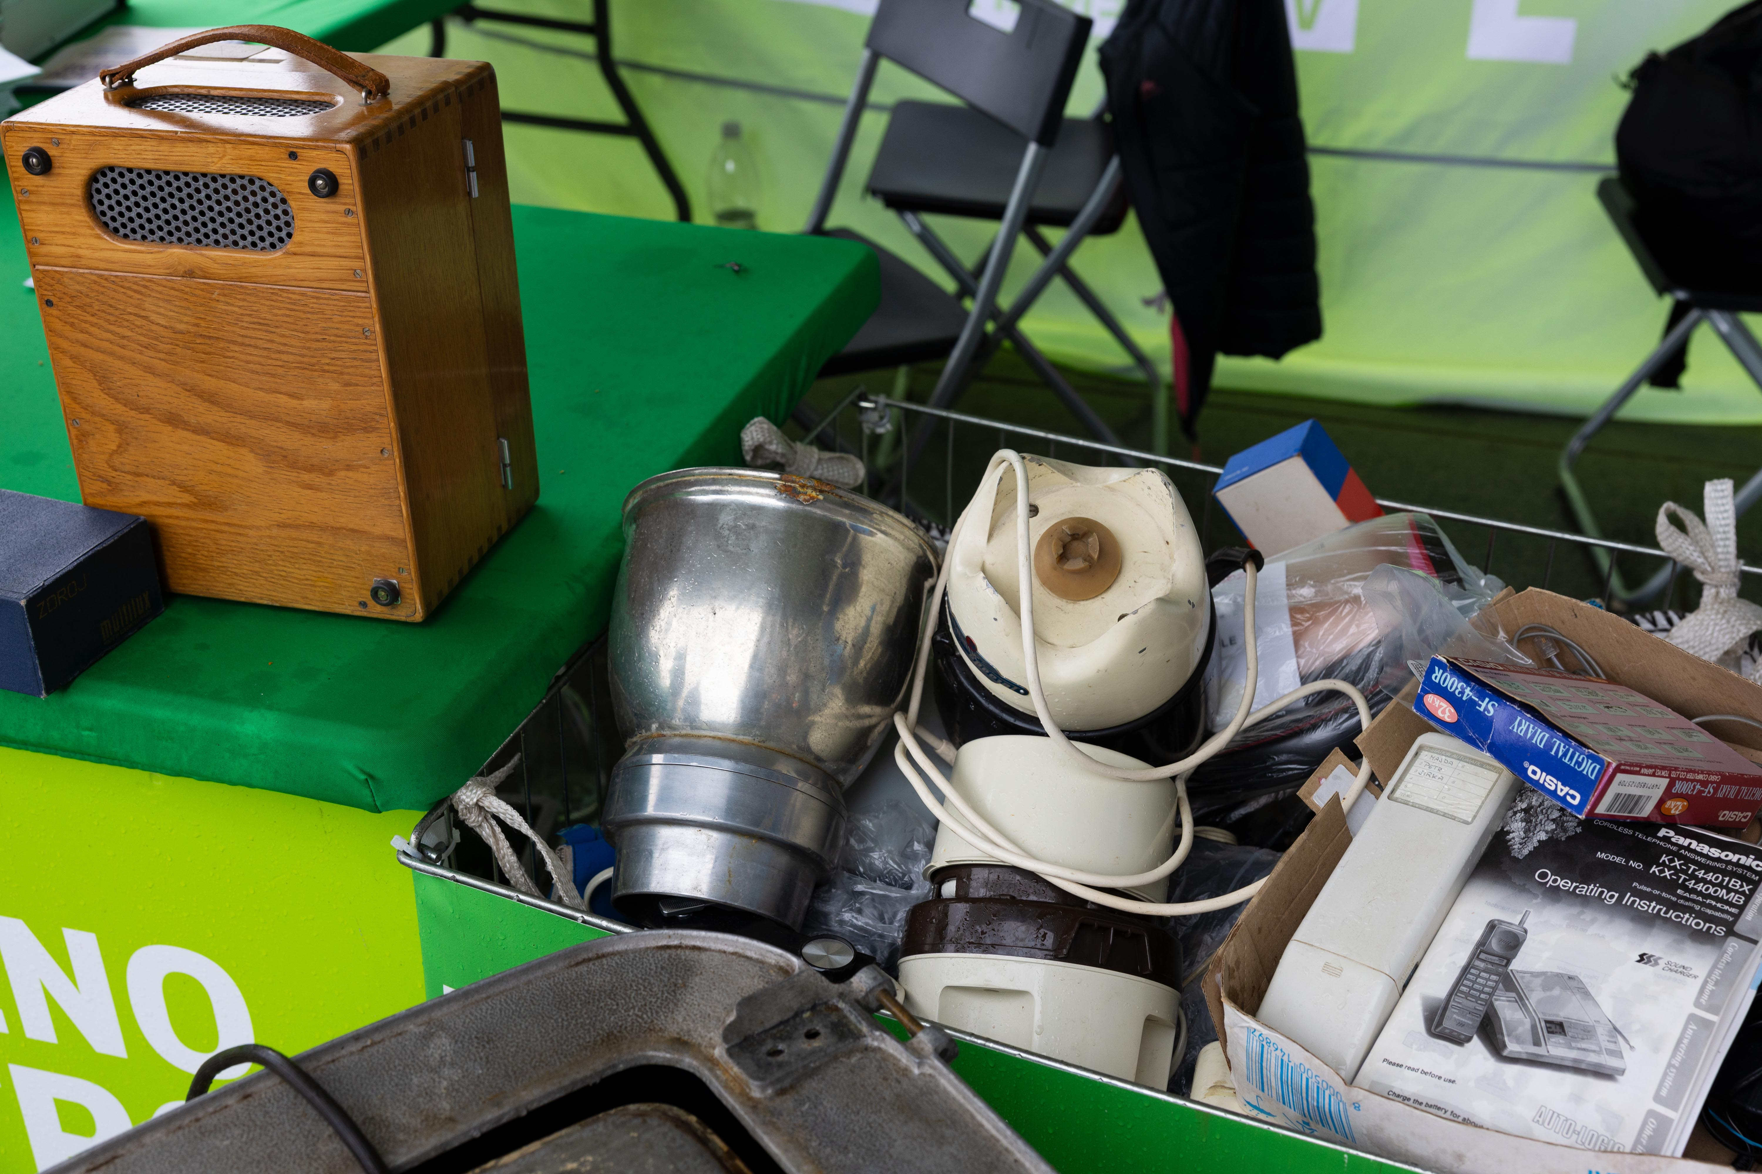
recyklační víkend 2026
9.–10. října 2026, spolupráce Elektrowinu a Národního technického muzea
Propojení recyklace s osvětou a připomenutím historické hodnoty starých elektrozařízení
Odborné posouzení elektrospotřebičů z hlediska jejich historické hodnoty a možnosti zařazení do muzejních sbírek
Mezi vybranými předměty byly porcelánové elektrické topidlo Epiag z konce 30. let, vysavač Efa s kompletním příslušenstvím z téhož období a Remoska z roku 1963

Slide 27

Děkuji za pozornost.
Roman Tvrzník
ELEKTROWIN a.s. • Michelská 300/60, 140 00 Praha 4
T: +420 241 091 835 • E: info@elektrowin.cz • www.elektrowin.cz

